Slide 1
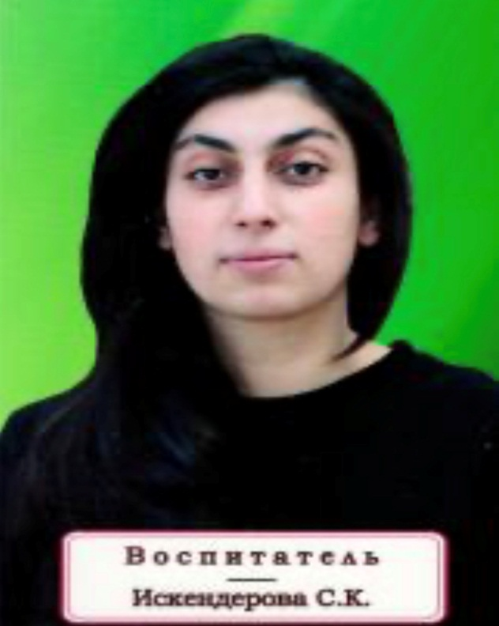
Министерство образования Республики Мордовия
ПОРТФОЛИО
Искендеровой Сабины Кельбихановны
воспитателя
МДОУ «Детский сад №86 комбинированного вида» г. о. Саранск
Дата рождения: 08.05.1988г.
Профессиональное образование: высшее
Окончила: государственное образовательное учреждение высшего
профессионального образования «Дагестанский Государственный Университет
Квалификация: филолог. Преподаватель по специальности «Филология»
№ диплома: ВСГ 4463559 от 1 июля 2010г.
регистрационный №1062
Профессиональная переподготовка:– Государственное бюджетное
учреждение дополнительного профессионального образования
«Мордовский республиканский институт образования»
по программе «Педагогика и методика дошкольного
образования» Квалификация: воспитатель.
№ диплома:132407568176, рег. номер 558
Стаж педагогической работы: 4 года
Общий трудовой стаж: 5 лет

Slide 2
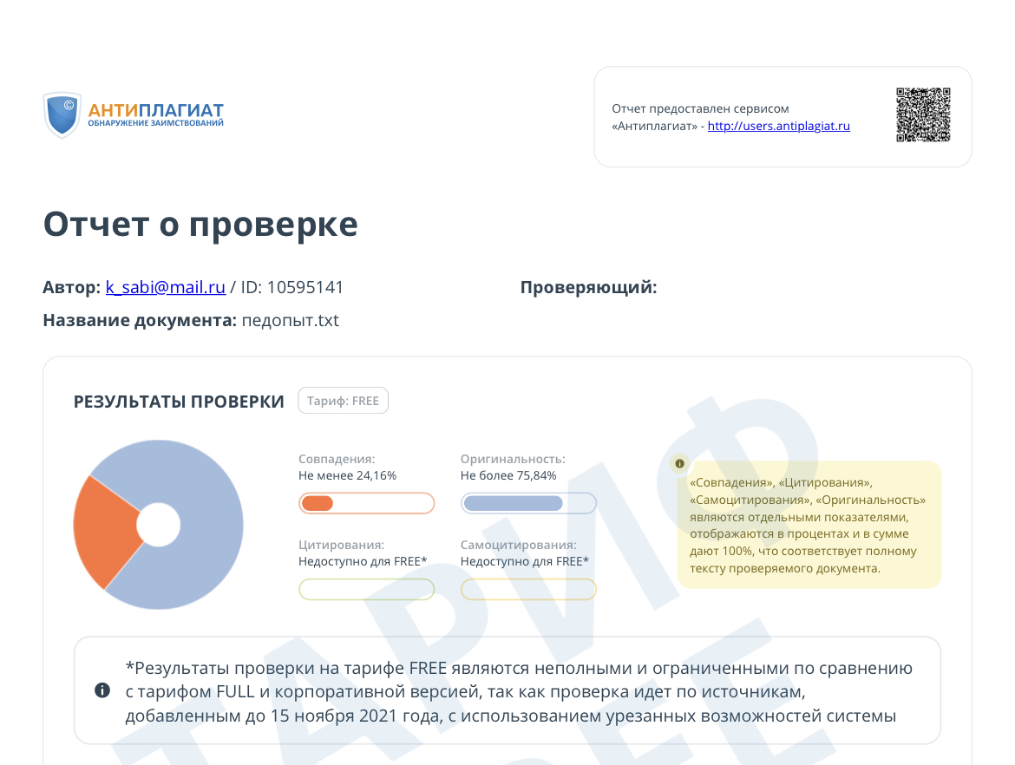
Представление инновационного педагогического опыта на сайте
МДОУ «Детский сад №86 комбинированного вида»
https://ds86sar.schoolrm.ru/sveden/employees/10029/502164/

Slide 3
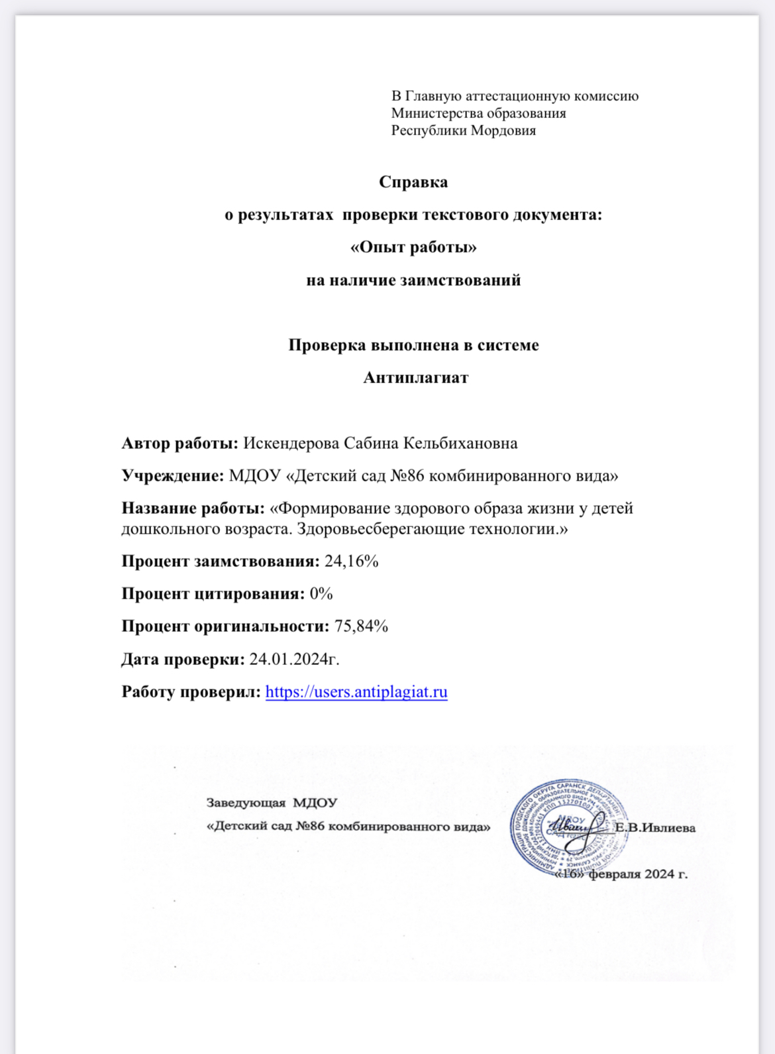
Справка о результатах проверки инновационного
педагогического опыта в системе «Антиплагиат»

Slide 4
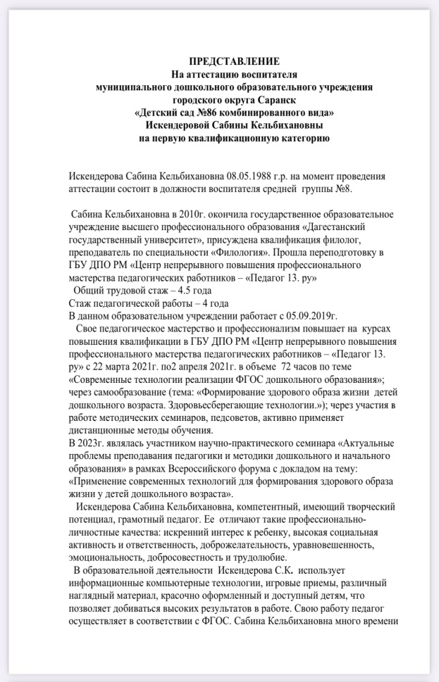
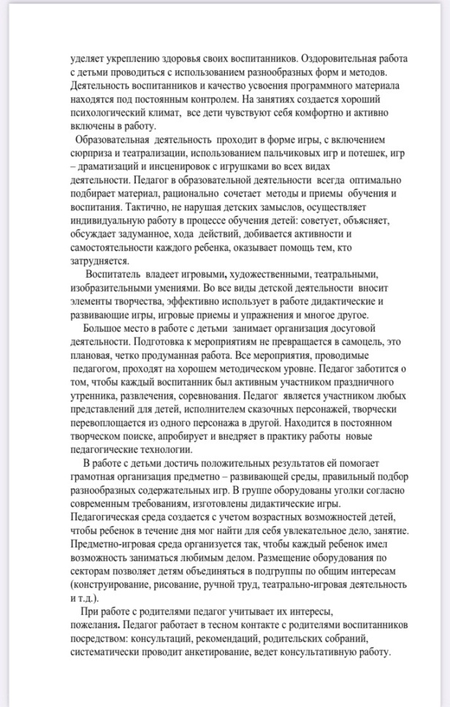
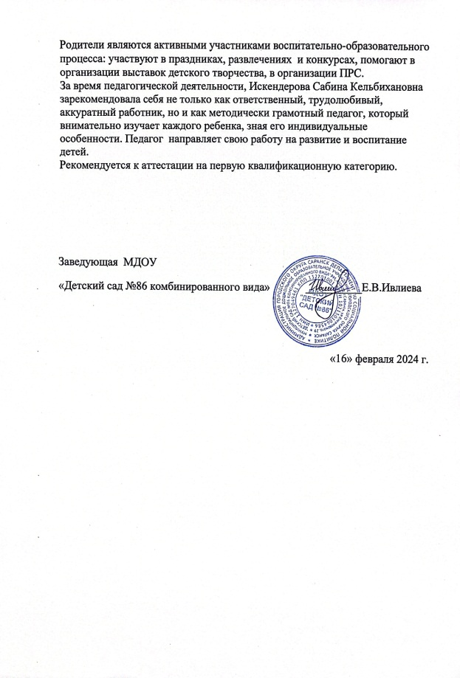
Представление к аттестации

Slide 5
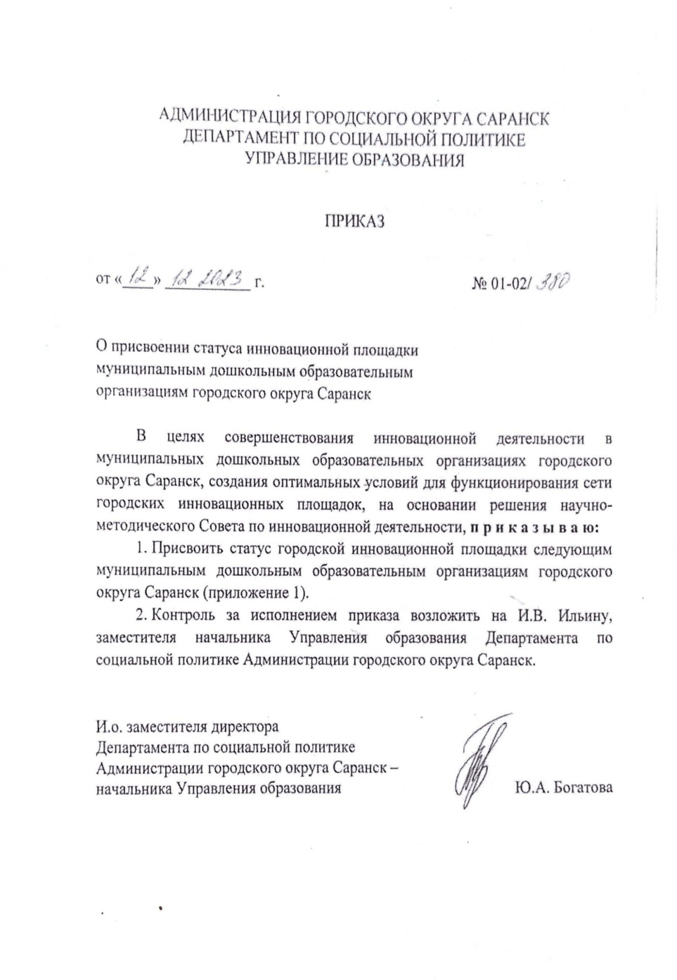
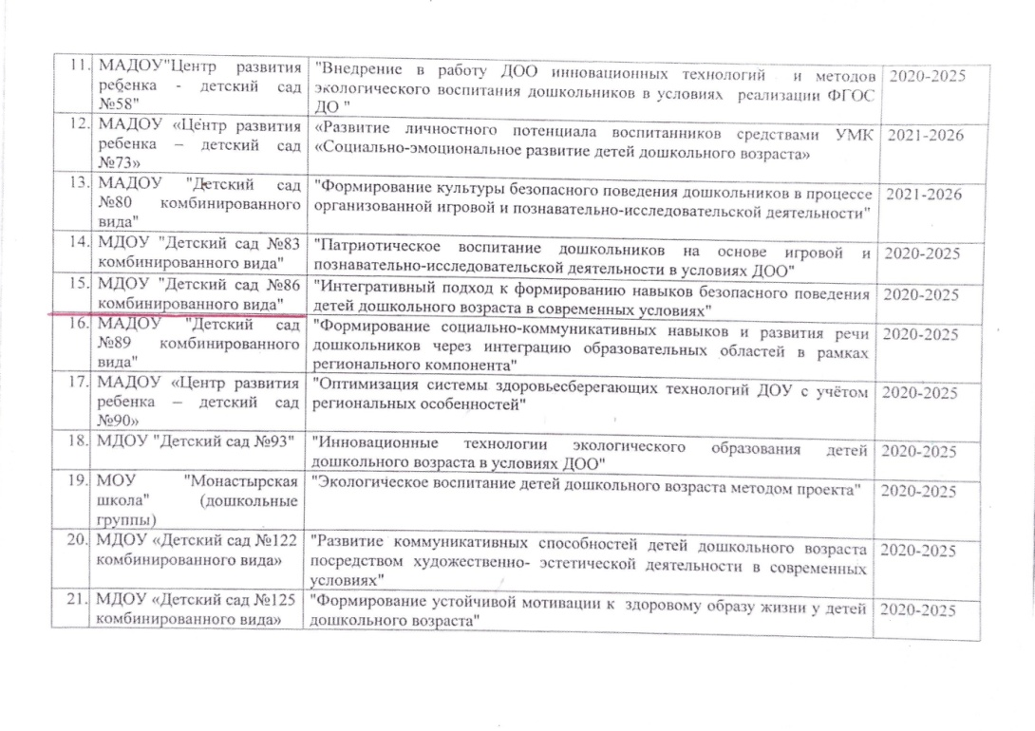
Участие в инновационной (экспериментальной) деятельности

Slide 7
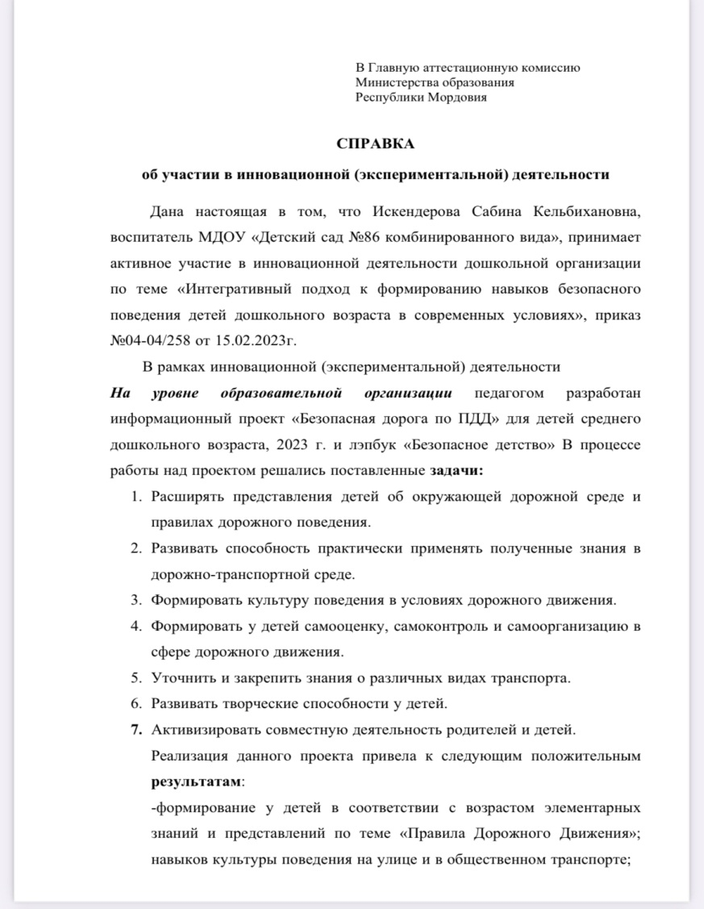
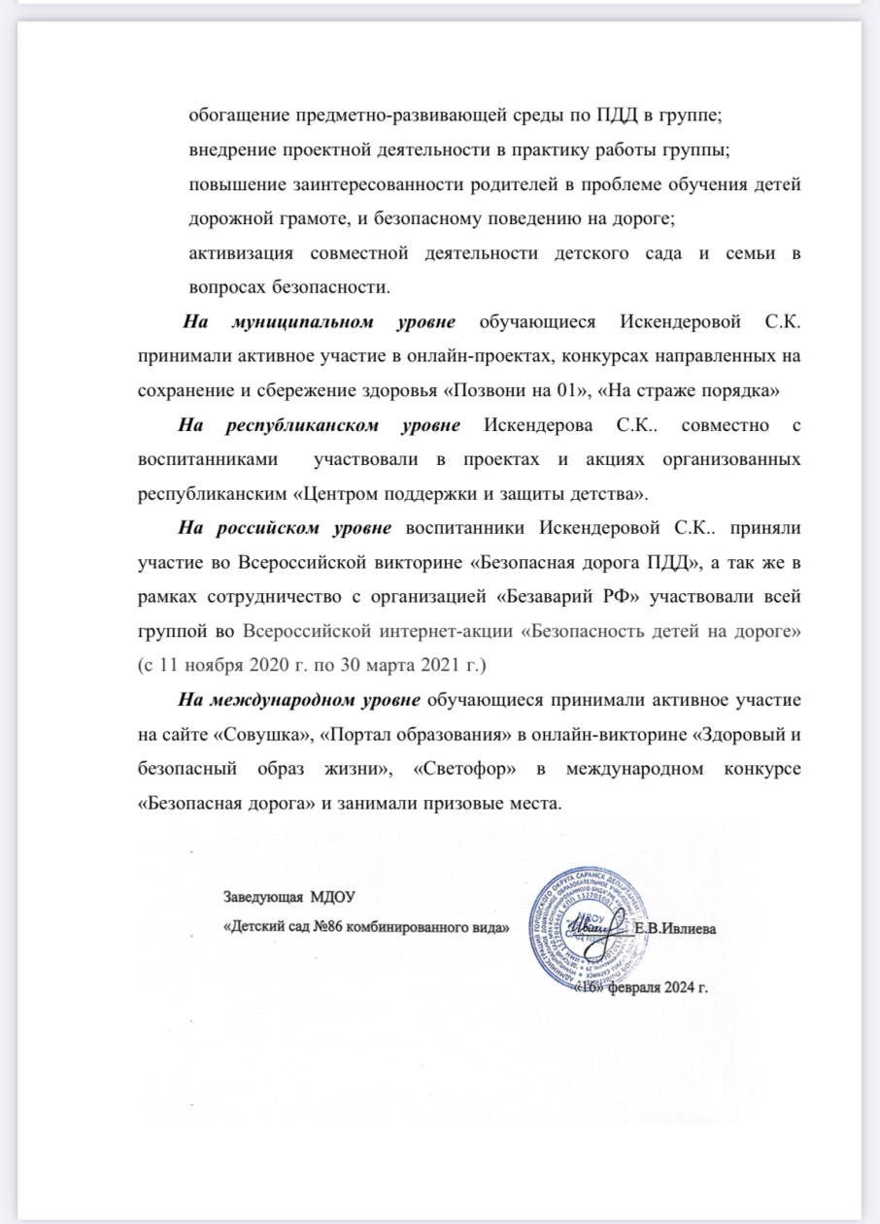

Slide 8
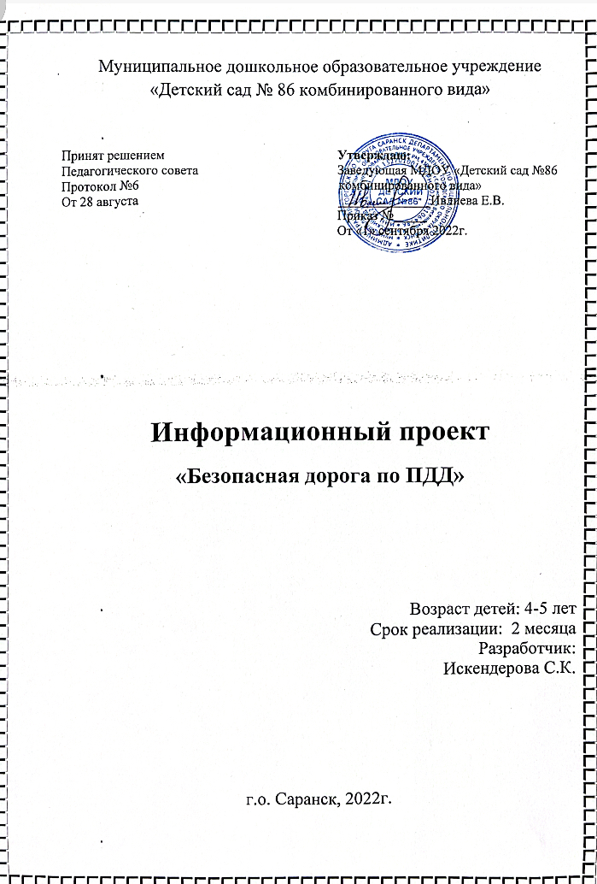
Проект шапка

Slide 9
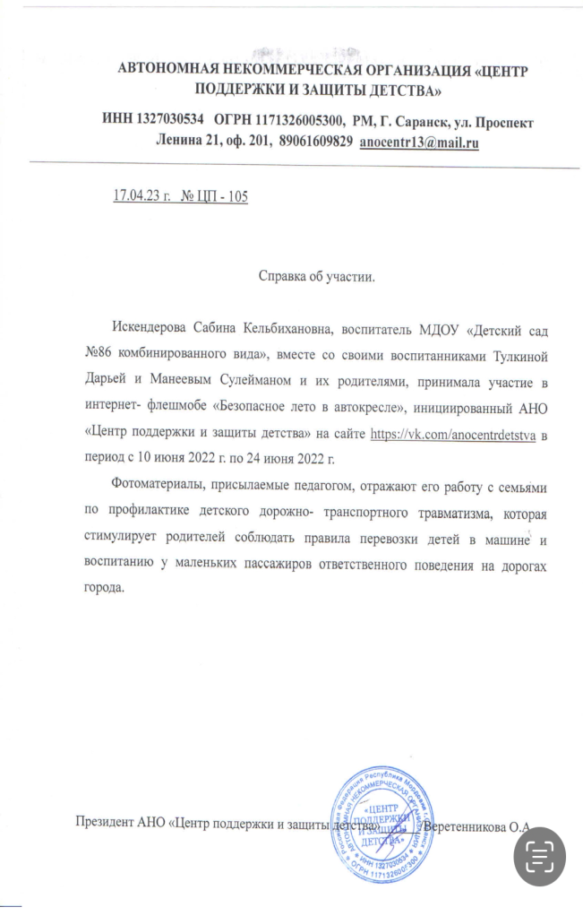

Slide 11
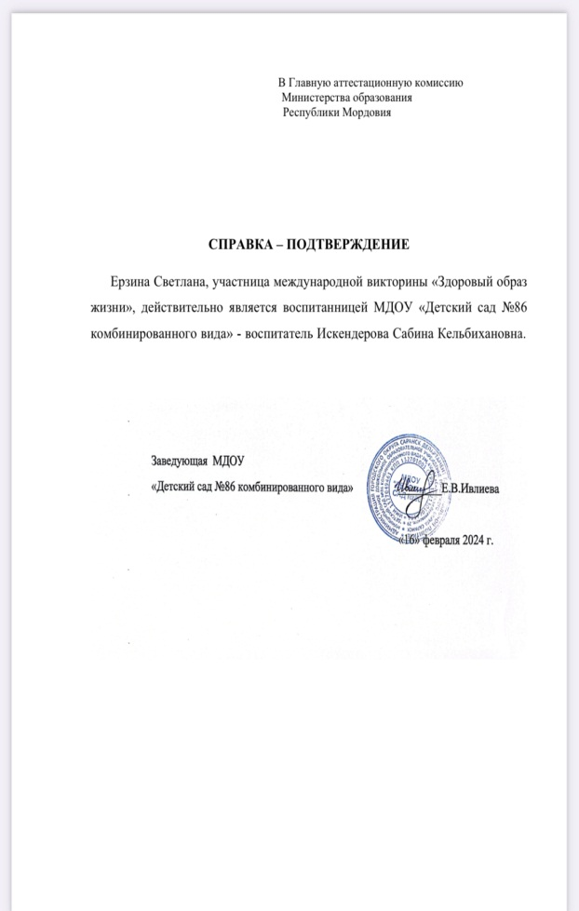
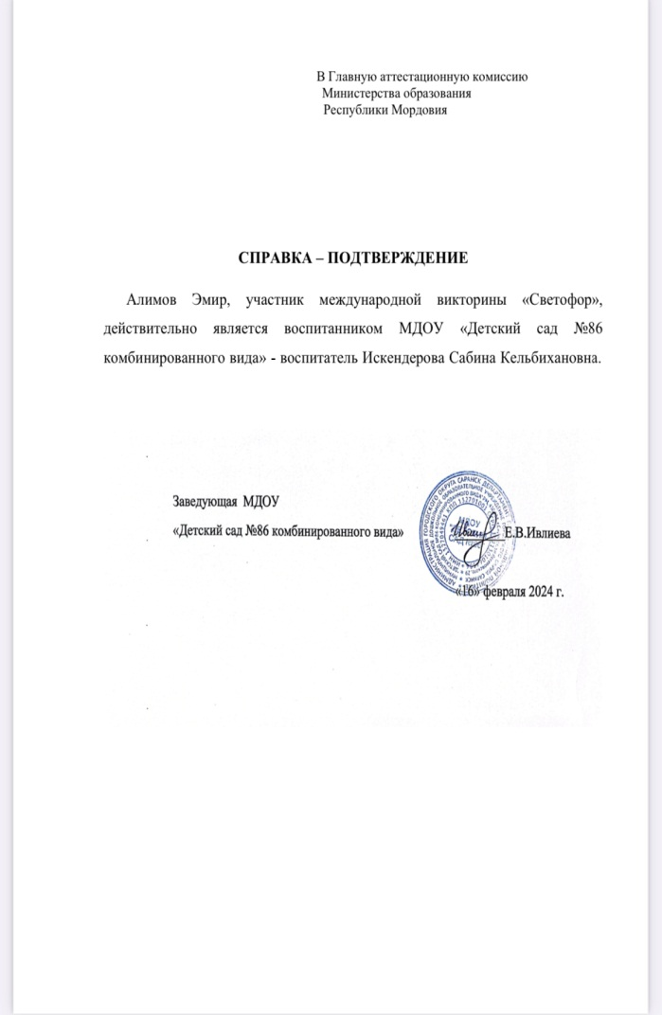

Slide 12
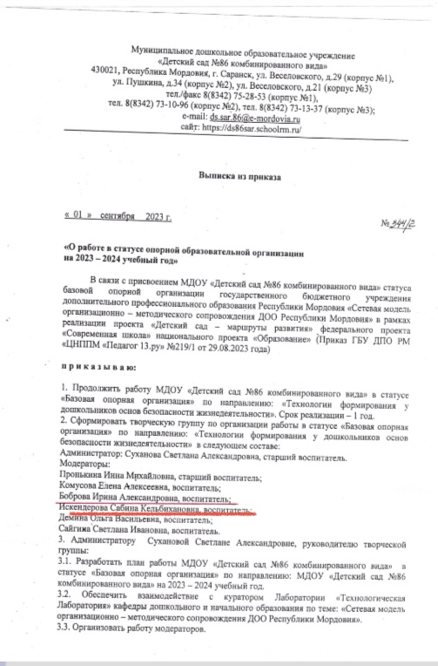

Slide 14
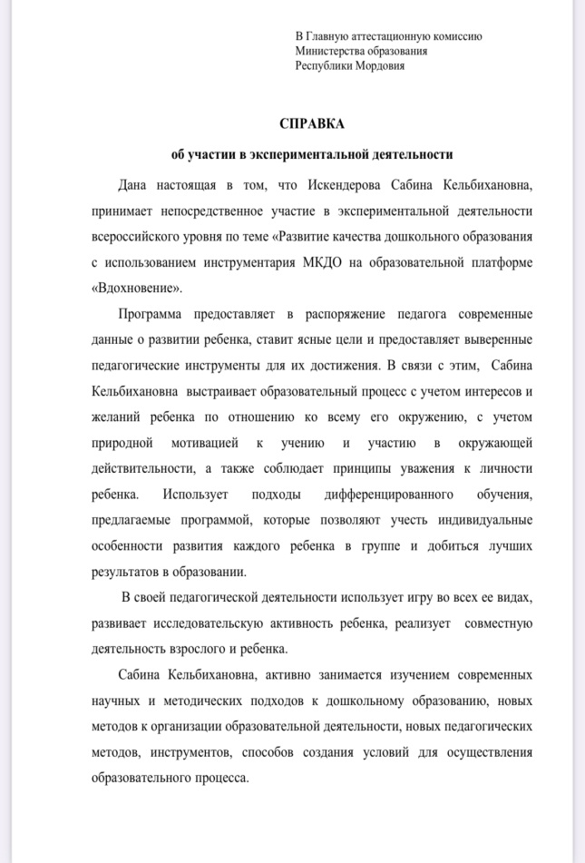
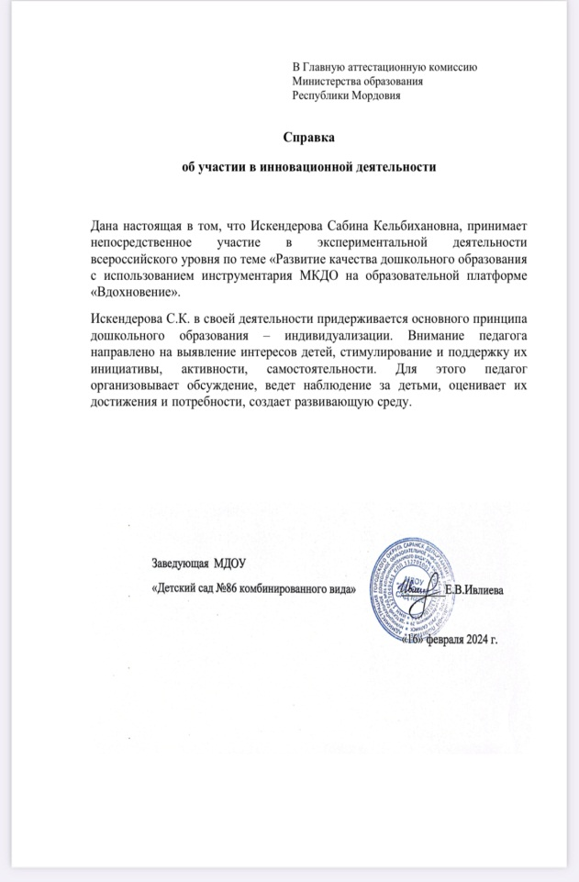

Slide 15
Наличие публикаций
Материалы прошедшие экспертизу на сайтах, порталах сети Интернет:
https://www.maam.ru/detskijsad/knigi-s-detstva-nam-nuzhny-knigi-v-zhizni-nam-vazhny.html
https://www.maam.ru/detskijsad/scenarii-osenego-prazdnika-volshebnyi-kalendar-oseni-dlja-starshei-grupy.html
https://www.maam.ru/detskijsad/lyepbuk-po-nravstveno-patrioticheskomu-vospitaniyu.html
Муниципальный уровень:
http://ds86sar.schoolrm/ru
http://ds86sar.schoolrm/ru
Республиканский уровень: 2 публикации
Российский уровень: 2 публикации

Slide 16
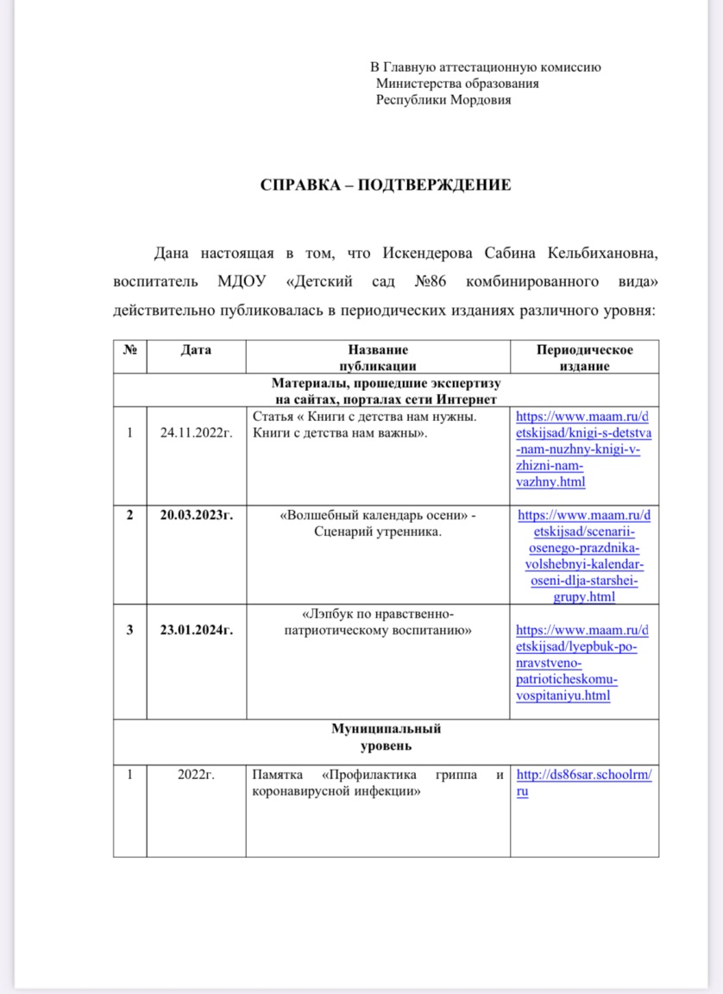
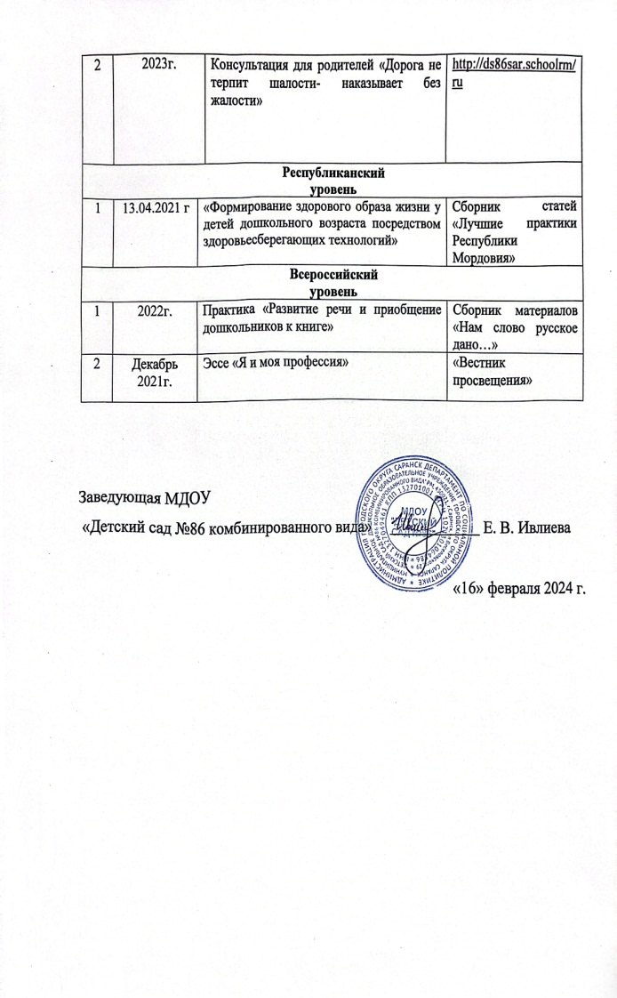

Slide 17
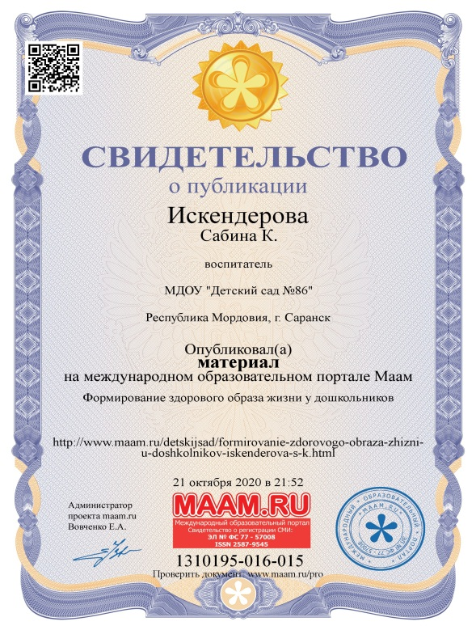
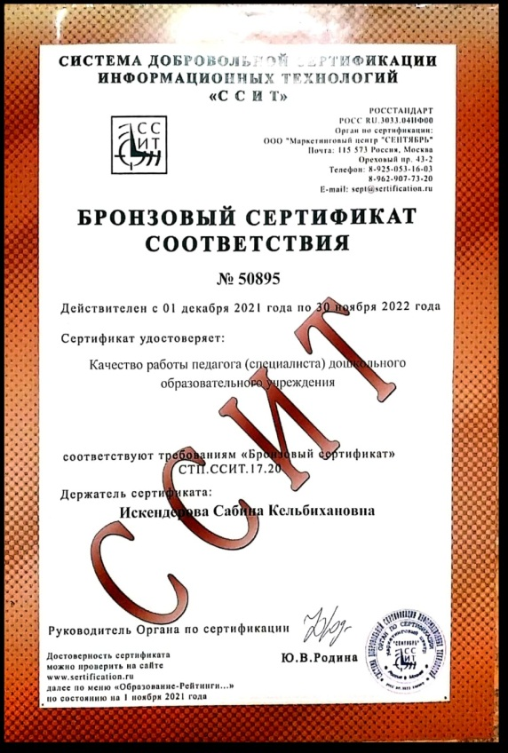

Slide 18
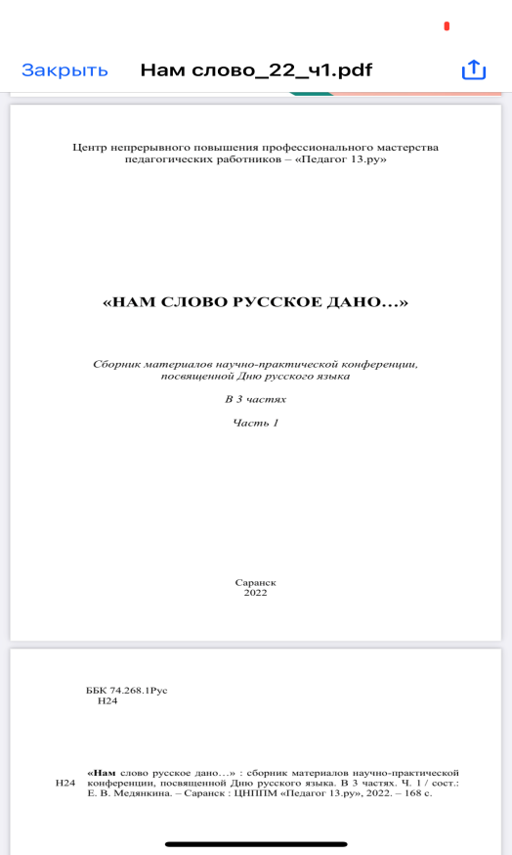
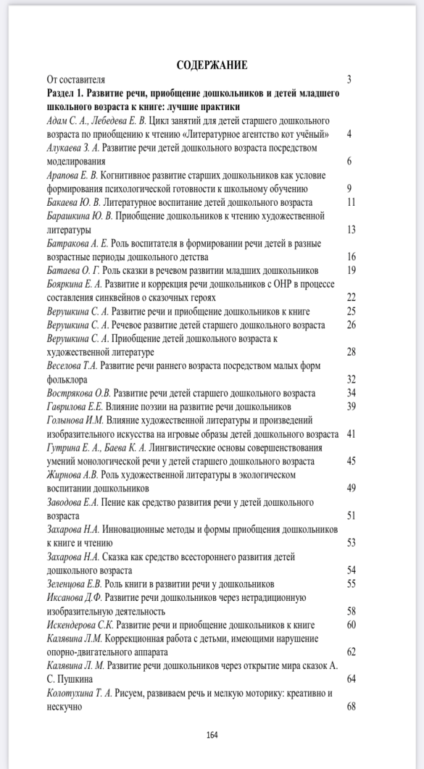

Slide 19
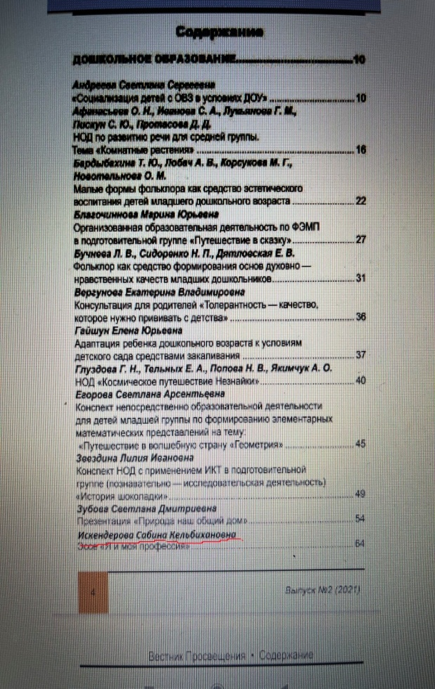
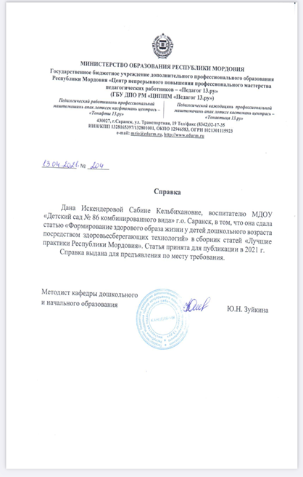

Slide 20
Результаты участия воспитанников в конкурсах, выставках,
турнирах, соревнованиях, акциях , фестивалях
Победы и призовые места в заочных/дистанционных мероприятиях в сети «Интернет» -21
Победы и призовые места в очных муниципальных мероприятиях -6
Победы и призовые места в очных республиканских мероприятиях- 1
Победы и призовые места в очных российских мероприятиях-2
Победы и призовые места в очных международных мероприятиях-1

Slide 21
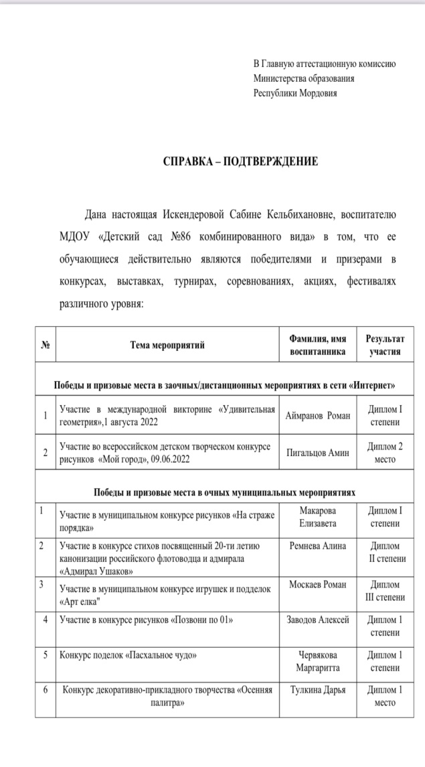
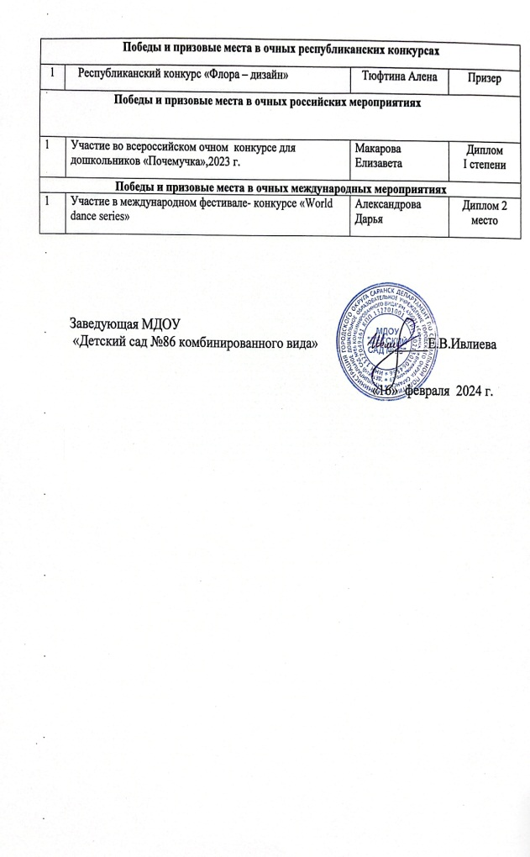

Slide 22
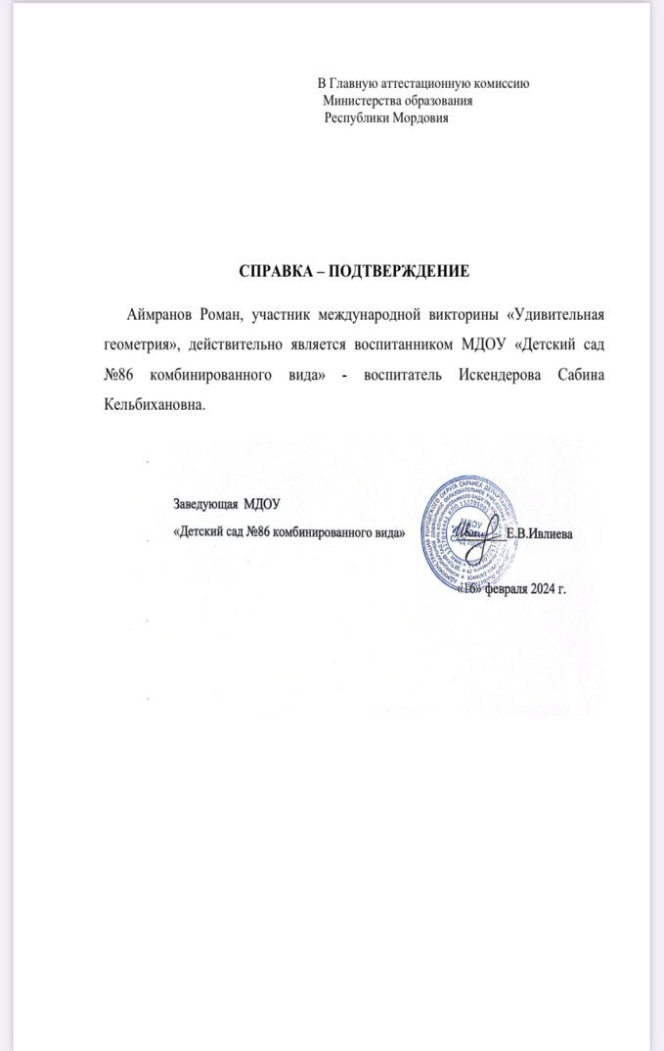

Slide 24
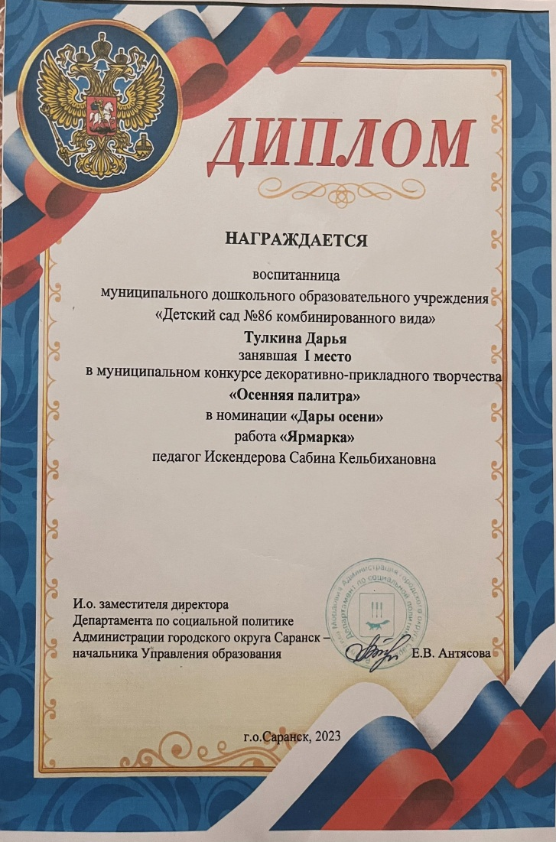

Slide 25
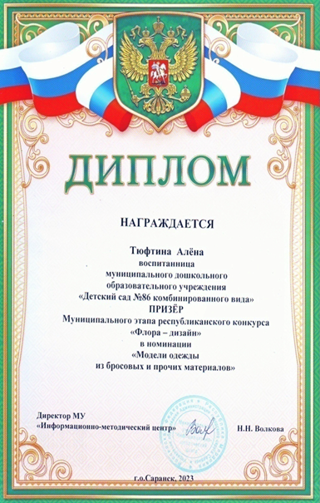
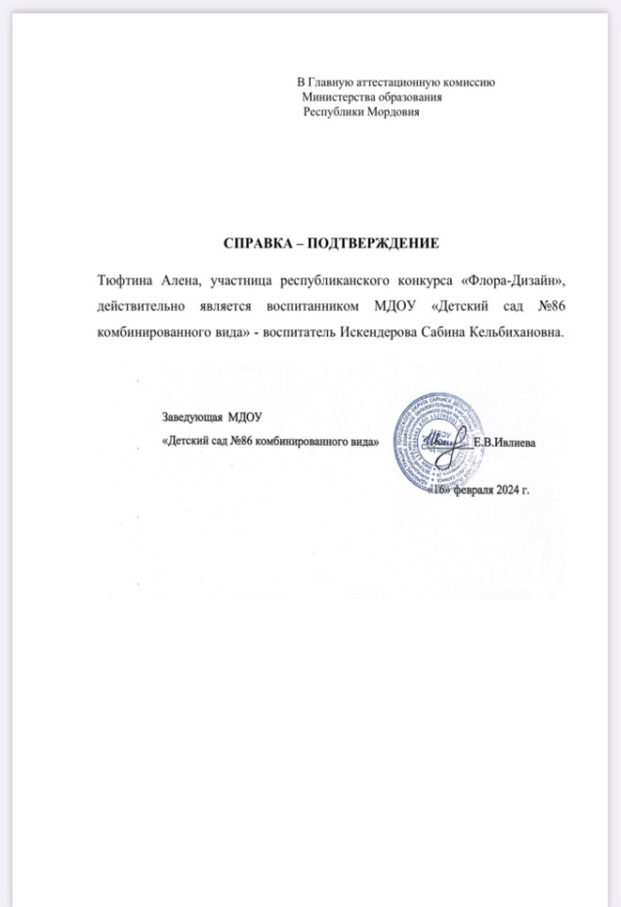
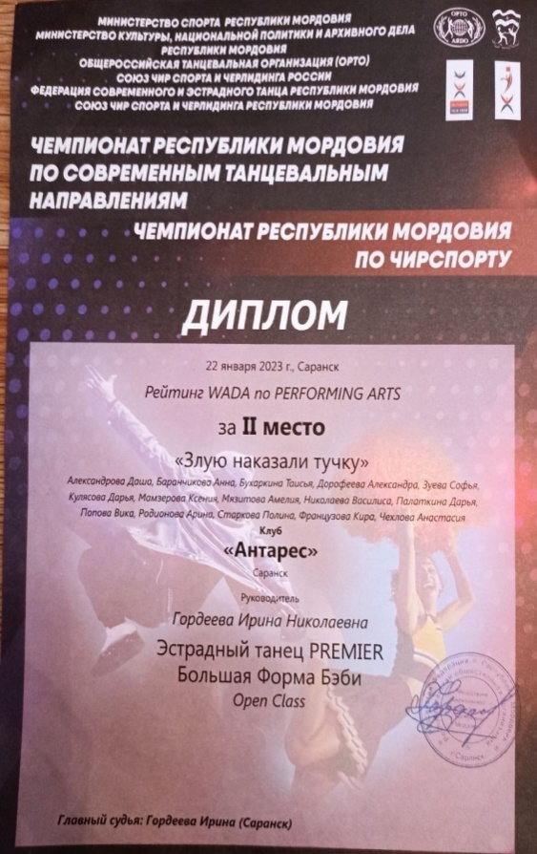

Slide 26
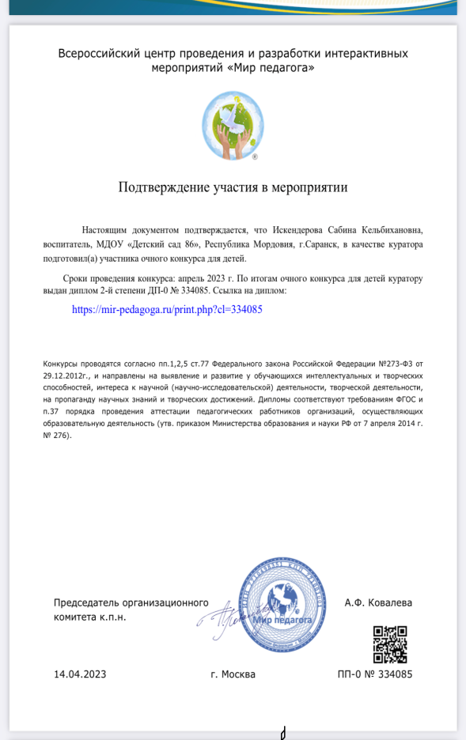
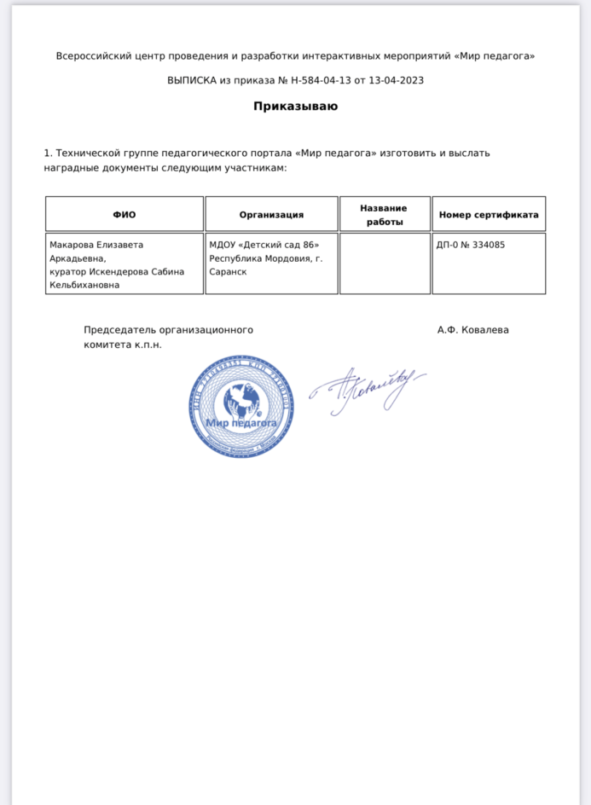

Slide 27
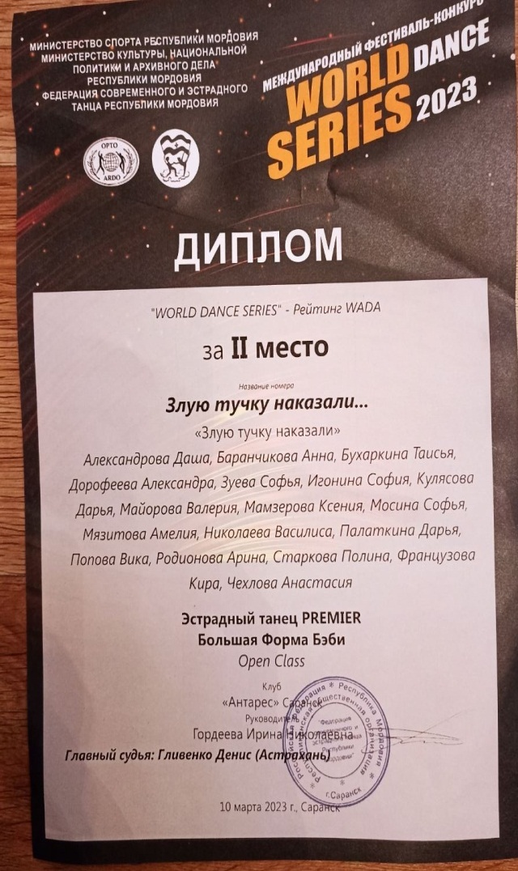
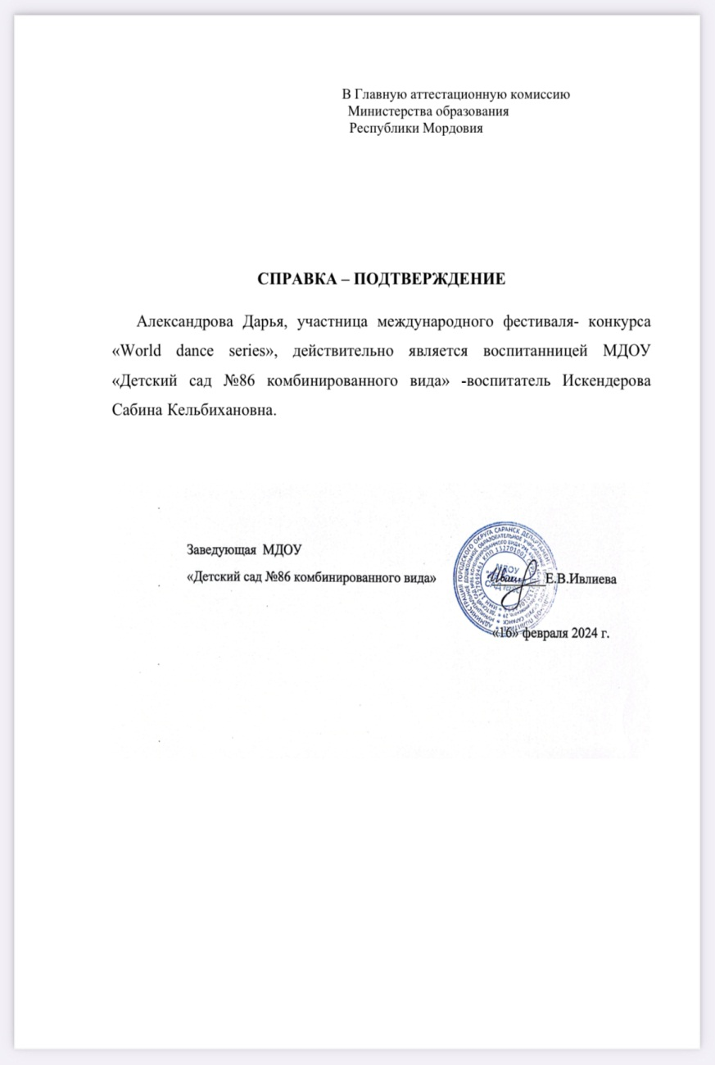

Slide 28
Наличие авторских программ, методических пособий
https://upload2.schoolrm.ru/grain.tables/872/87275f5bdba206ebd5baeef8c90c0173/dopolnitelnaya-obshcheobrazovatelnaya-programma-po-3d_modelirovaniyu.pdf

Slide 29
Выступления на заседаниях методических советов, научно-
практических конференциях, педагогических чтениях, семинарах,
форумах, радиопередачах (очно)
Уровень образовательной организации: выступлений с докладом -3
Республиканский уровень:-1
Российский уровень:-1

Slide 30
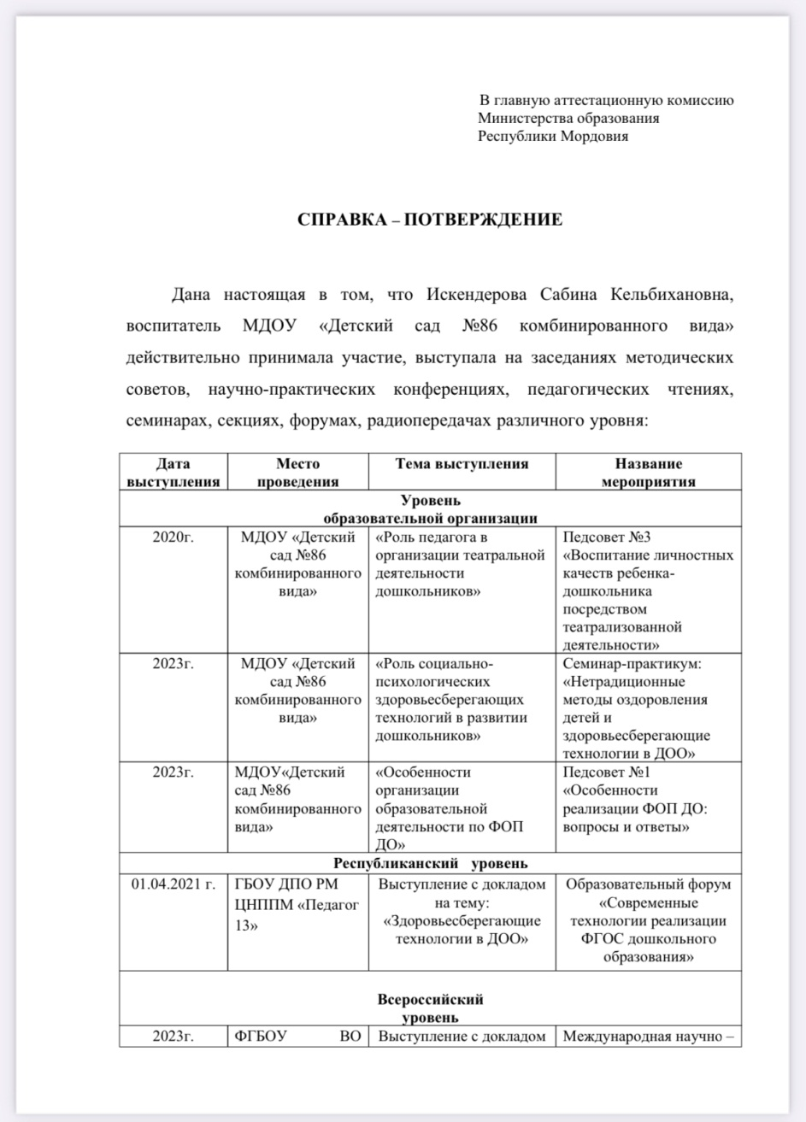

Slide 31
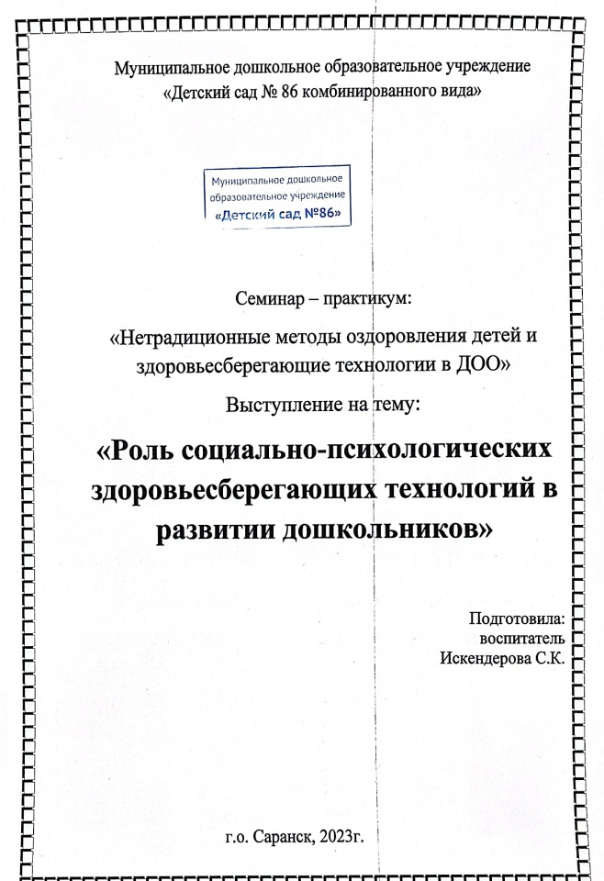
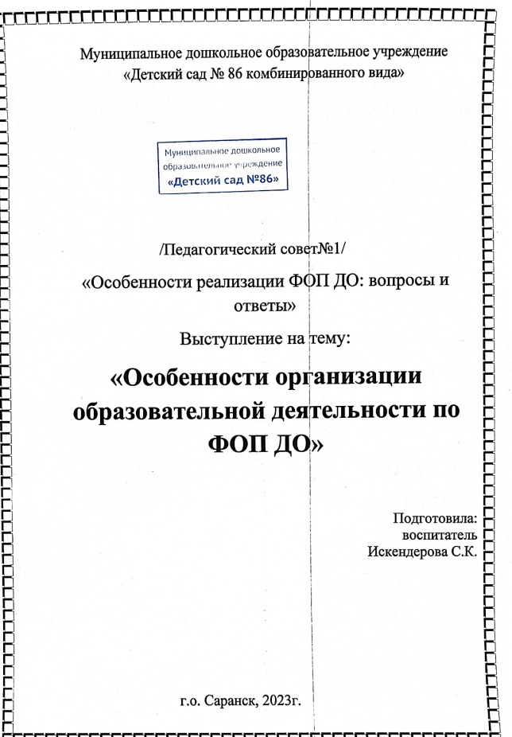

Slide 32
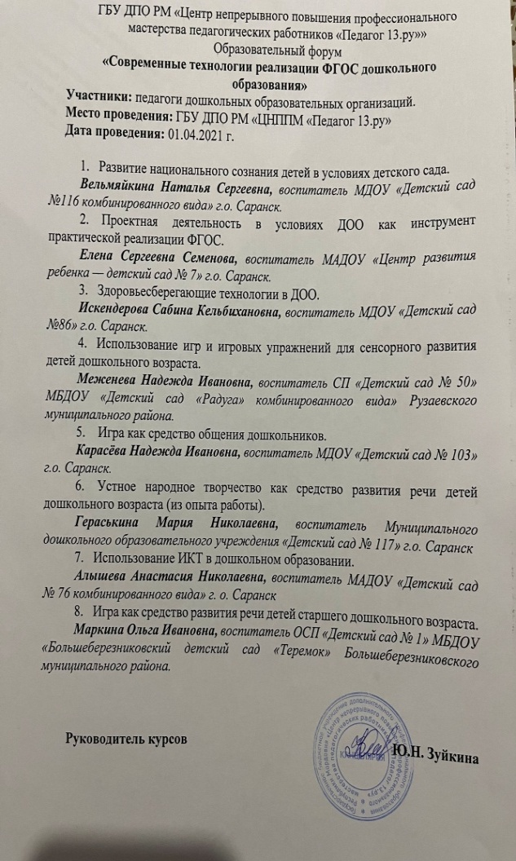

Slide 33
Проведение открытых занятий, мастер-классов, мероприятий
Уровень образовательной организации: 3
Республиканский уровень:-1

Slide 34
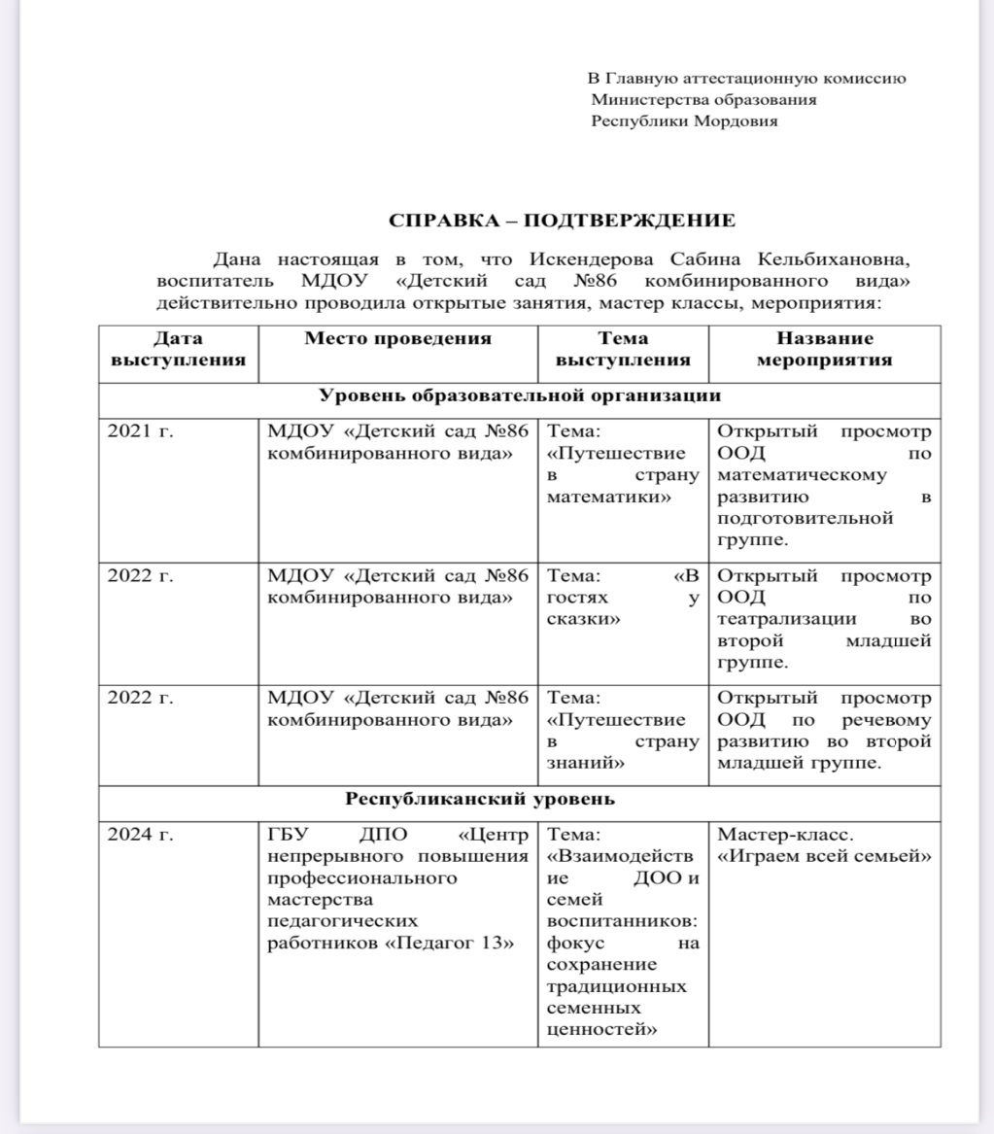

Slide 36
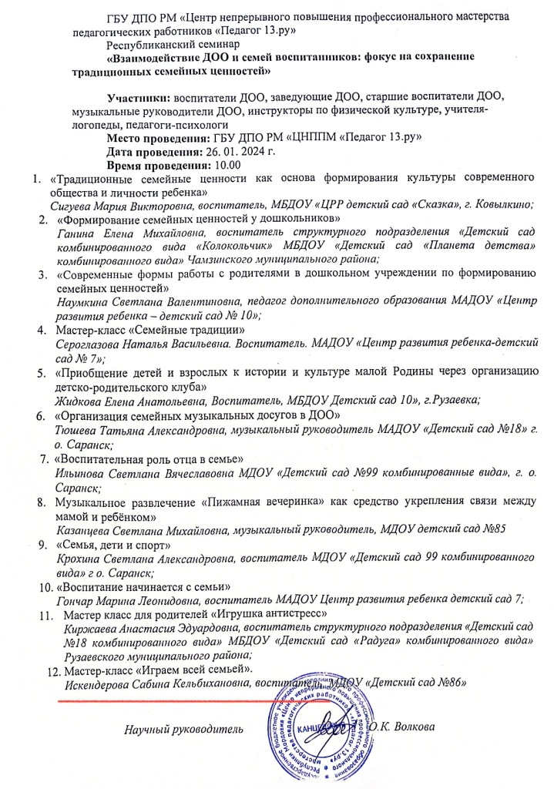

Slide 37
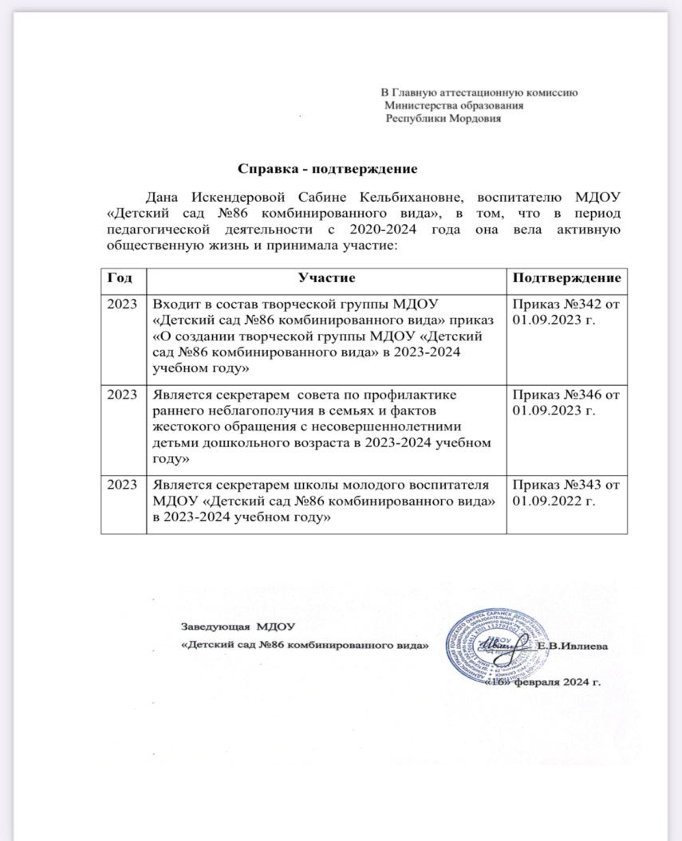
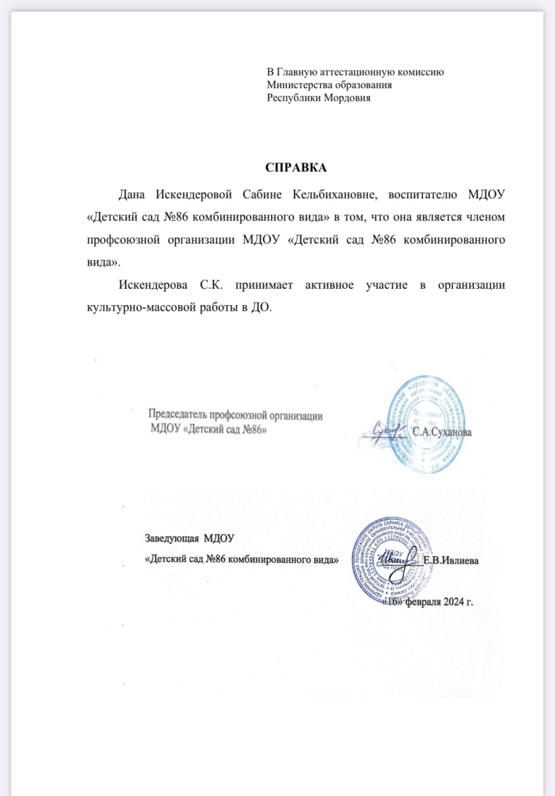
Общественно-педагогическая активность педагога: участие в комиссиях, педагогических сообществах, в жюри конкурсов

Slide 38
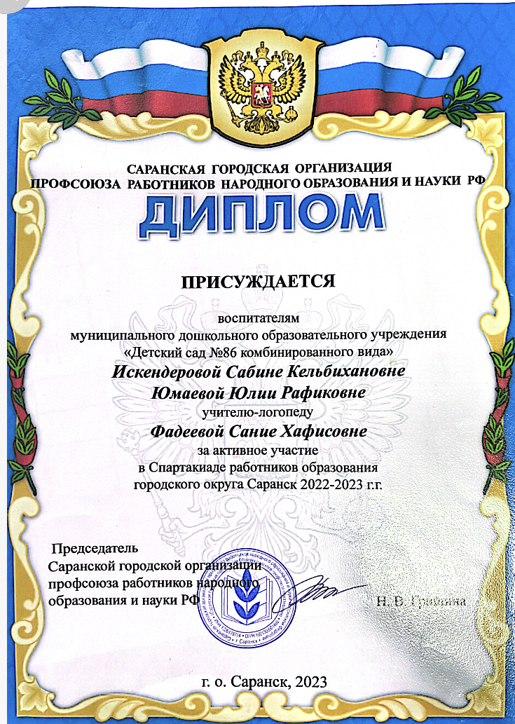
Серт.СВ

Slide 39
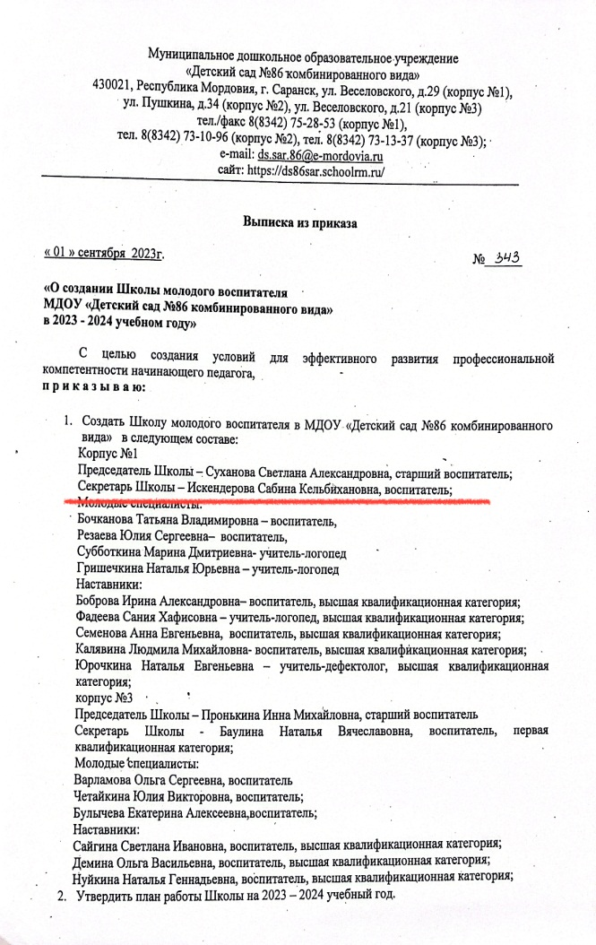

Slide 40
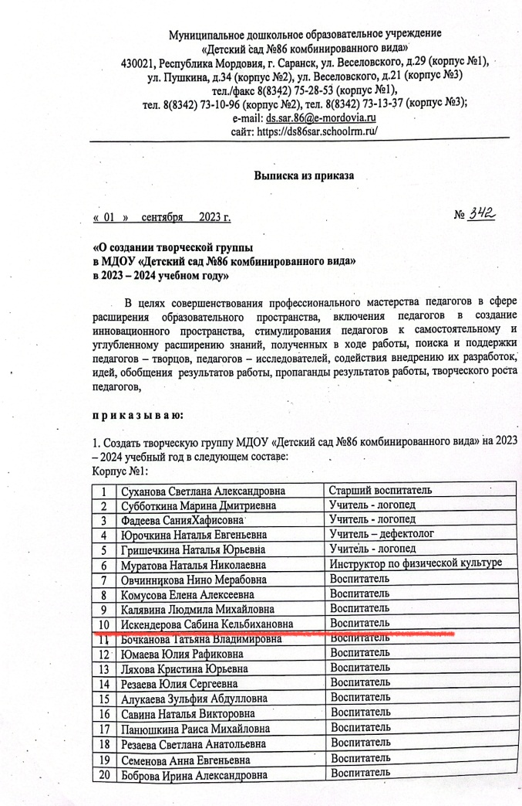
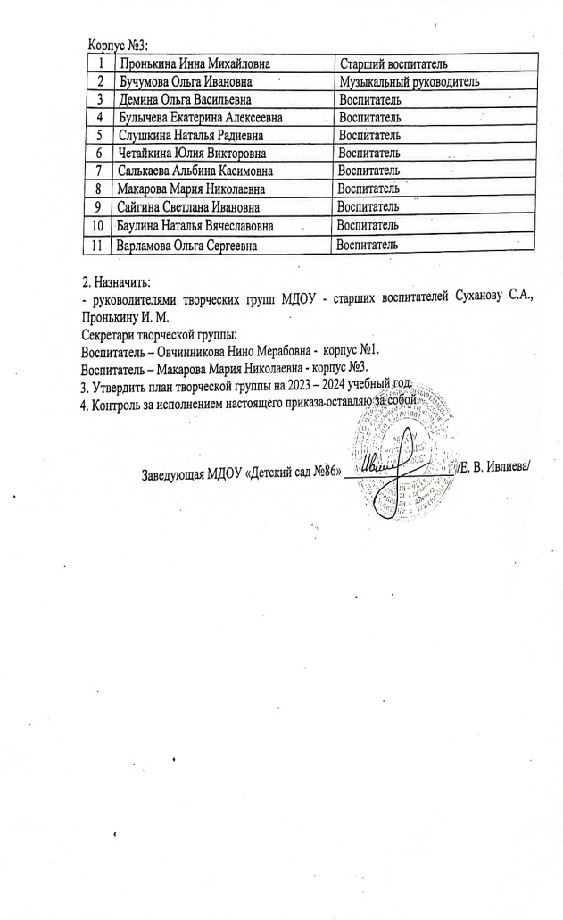

Slide 41
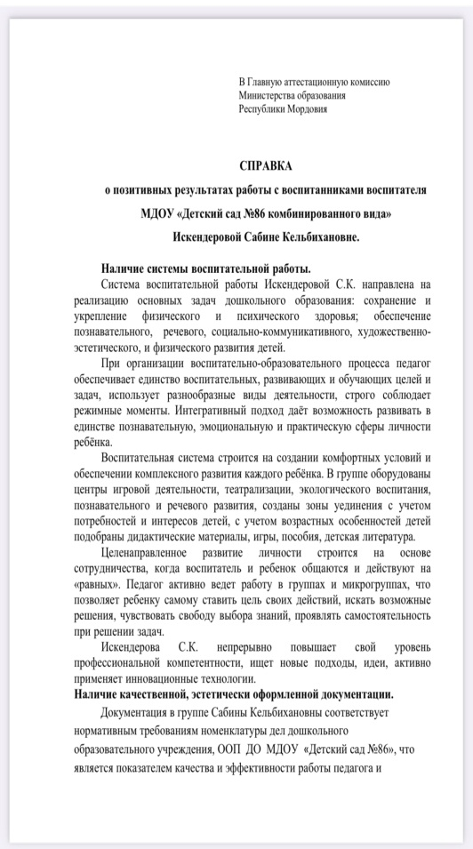
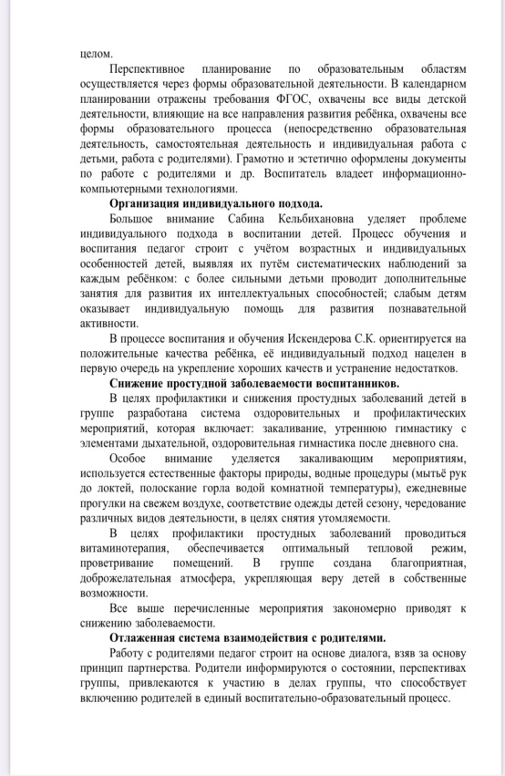
Позитивные результаты работы с воспитанниками

Slide 42
Позитивные результаты работы с воспитанниками

Slide 43
Качество взаимодействия с родителями

Slide 44
Работа с детьми из социально-неблагополучных семей

Slide 47
Участие педагога в профессиональных конкурсах

Slide 57
Награды и поощрения
Российский уровень
Муниципальный уровень
Республиканский уровень

